Slide 1
Containers en .NET

Slide 3
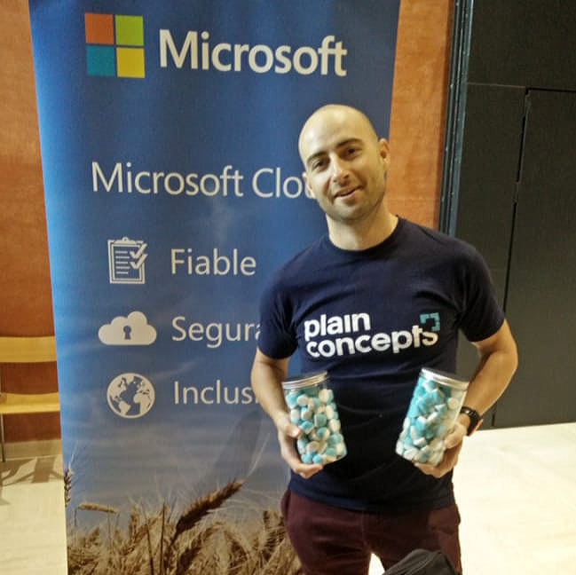
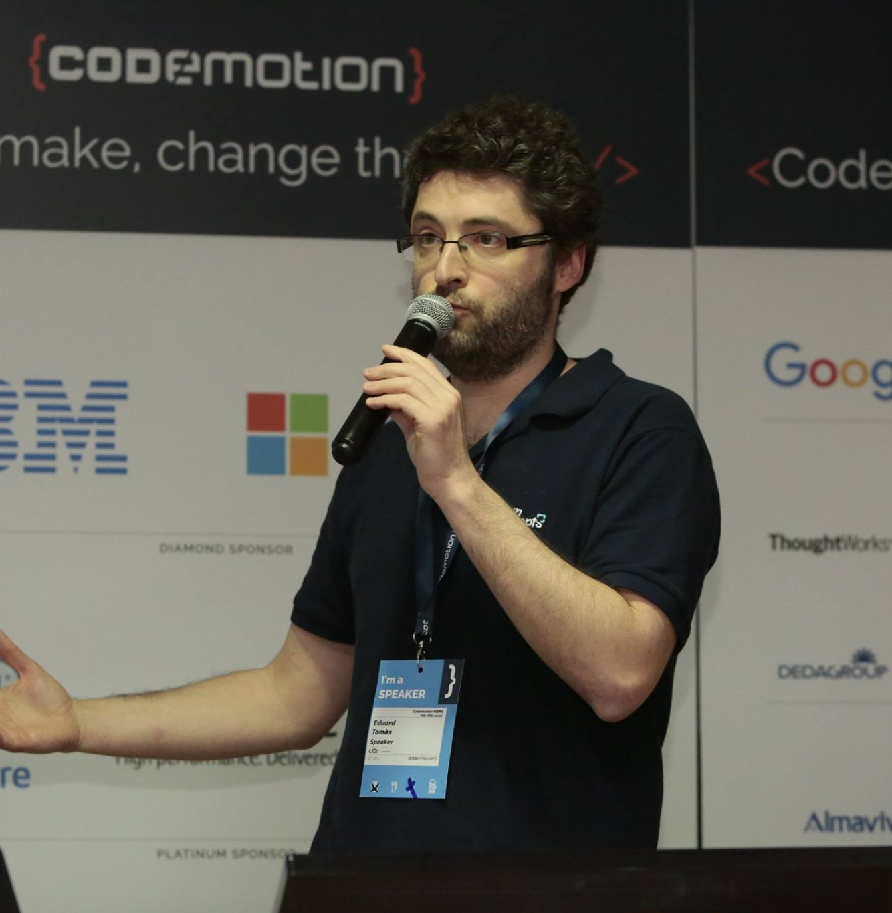
Ramon Tomás
Eduard Tomàs
Software Engineer
Compulsive Developer
@ramon_tomas84
@eiximenis
rtomas@plainconcepts.com
etomas@plainconcepts.com

Slide 4


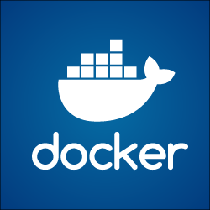
La mejor formación online para desarrolladores como tú
www.campusmvp.es
10% de descuento exclusivo
en todos los cursos online de campusMVP
Usa este código:
DOTN18MAD
Este cupón es válido hasta el 5 de Junio de 2018
(Si eres estudiante o desempleado, pídenos tu cupón del 30% de descuento)
¡Estrenamos curso de Docker y Kubernetes!
Descúbrelo es campusMVP.es

Slide 5
Net Core vs Net Framework en contenedores

Slide 6
Qué vamos a ver hoy
Net Core vs Net Framework en contenedores
Buenas prácticas con Net Core
Escenarios lift and shift con Net Framework
CI/CD con contenedores

Slide 7
Net Core y contenedores
Net Core es más modular que Net Framework
Net Core funciona en Linux (imágenes basadas en Jessie)
Imágenes más pequeñas

Slide 8
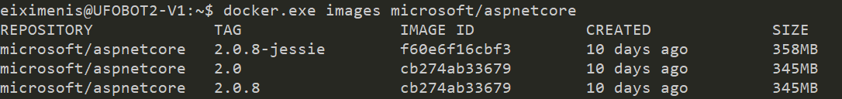
Tamaño imágenes (ASP.NET Core vs ASP.NET)
Windows Containers
Linux Containers

Slide 9
Buenas prácticas con Net Core

Slide 10
Configuración
Evitar imágenes por entorno
Configuración proveída por el entorno
Configuración mediante ficheros (volúmenes)
Configuración mediante variables entorno

Slide 11
Gestión de secretos
No hay una solución built-in en Docker para gestion de secretos
Fichero .env
Productos externos (Azure Key Vault, Hashicorp Vault) para gestion avanzada de secretos

Slide 12
Demo: Configuración y secretos

Slide 13
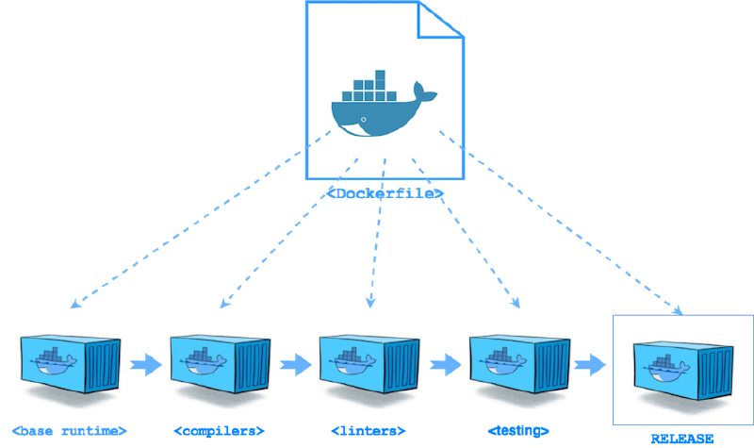
Multi-stage builds
Posibilidad de generar más de una imagen a partir del Dockerfile, pasar información entre ellas y quedarse con una final
Permite construir imágenes finales sin tener SDK ni generar resíduos

Slide 14
Demo: multi-staging

Slide 15
Escenarios lift and shift con .NET Framework

Slide 16
Objetivo
Llevar al cloud aplicaciones legacy
Evitar tener que reescribir demasiado código
Evitar tener que rearquitecturar la aplicación

Slide 17
hell.config
Aplicaciones asp.net despliegan configuración junto código (web.config)
Opción: usar .net framework 4.7.1 y configuration builders
Esto permite utilizar configuración por variables de entorno, sin tener que reescribir toda la gestion de la configuración

Slide 18
Demo: config builders

Slide 19
CI/CD con contenedores

Slide 20
Objetivo
Tener un pipeline de CI / CD
Tests ejecutados en contenedor
Generación de imágenes Docker y publicación en registro
Despliegue de imágenes en entorno (docker host, AKS, ACI,…)

